Slide 1
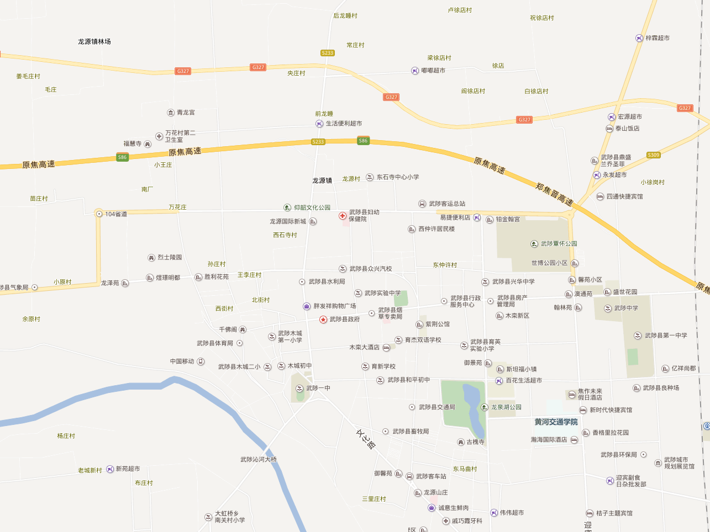
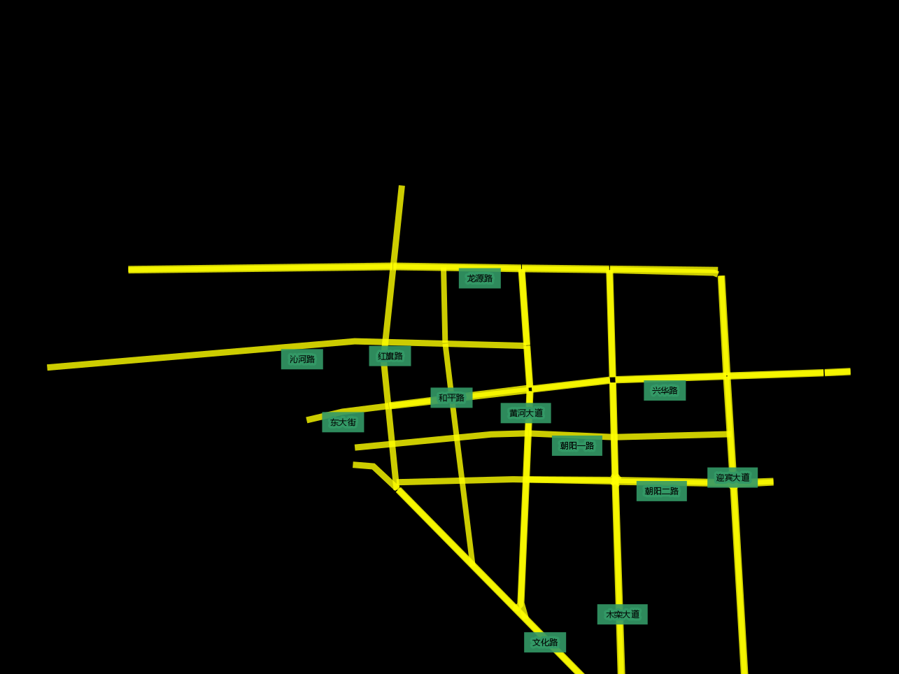
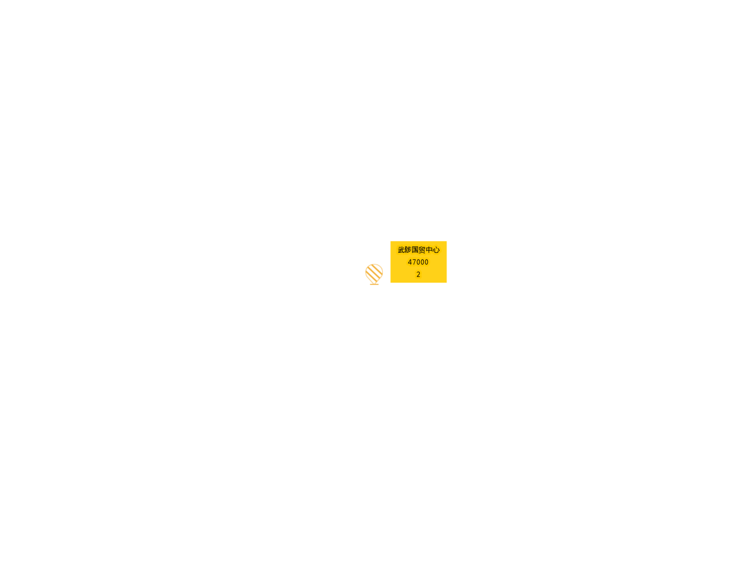





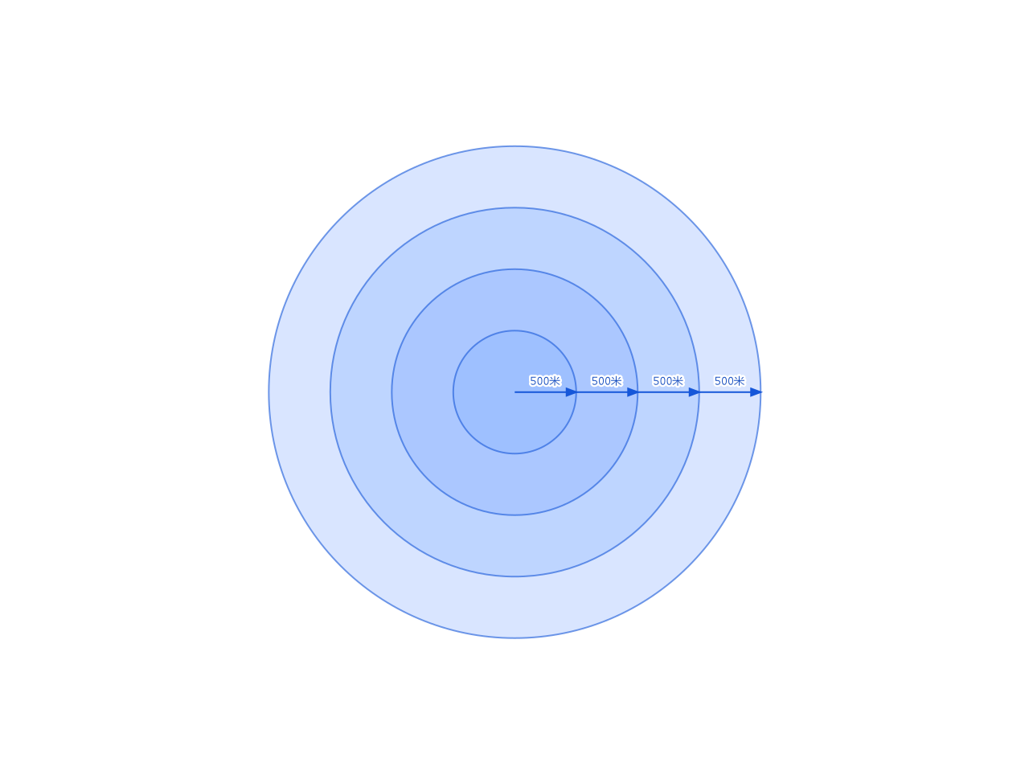
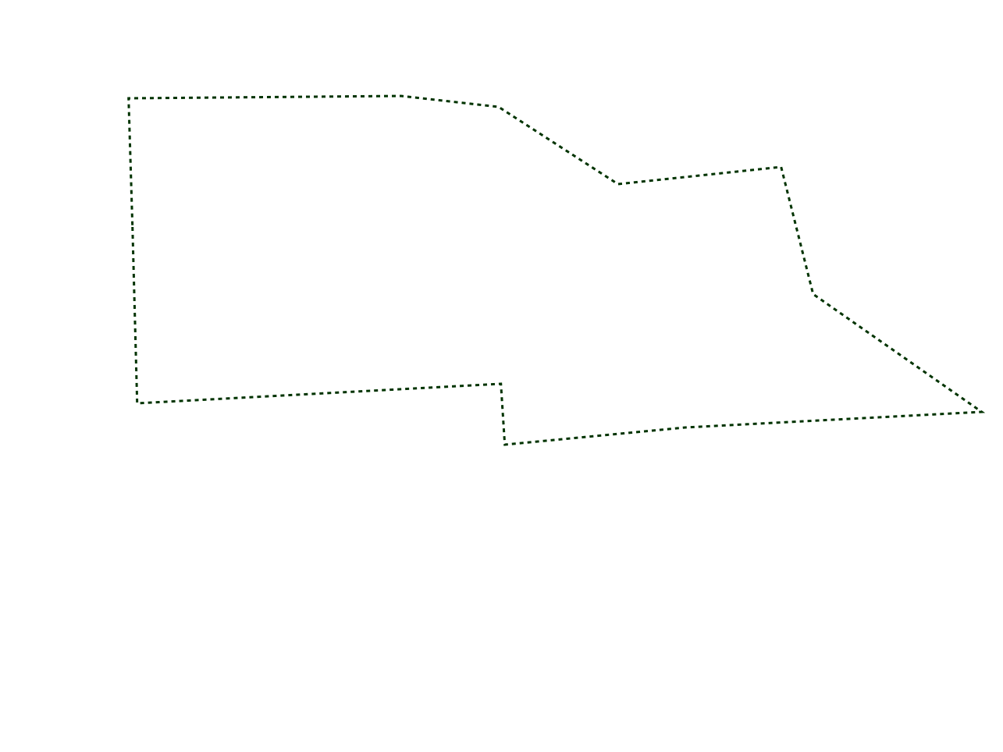

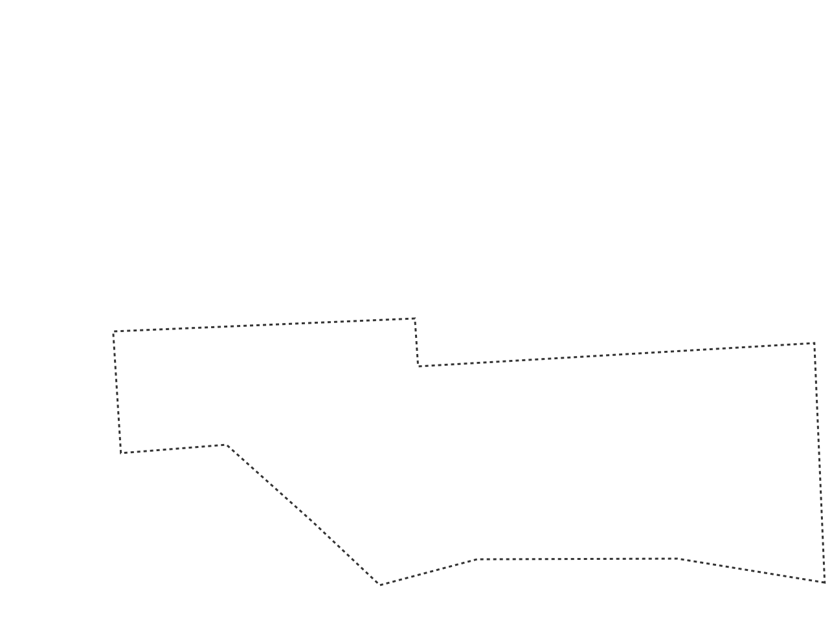


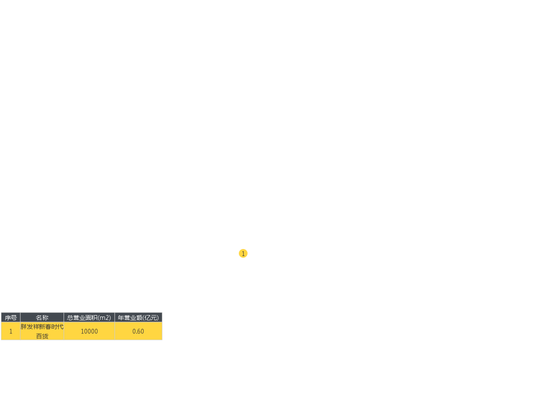
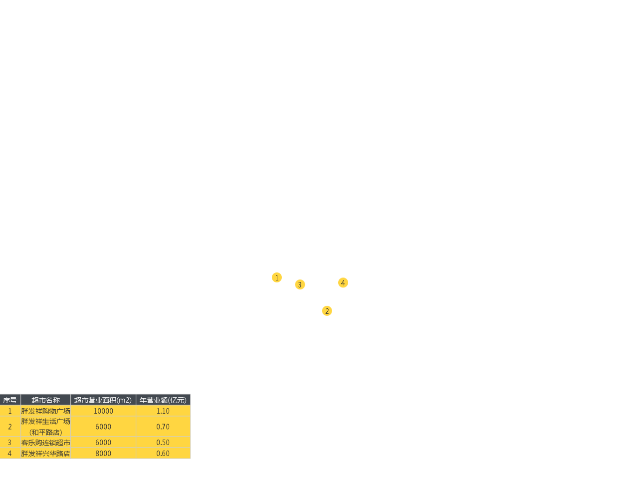
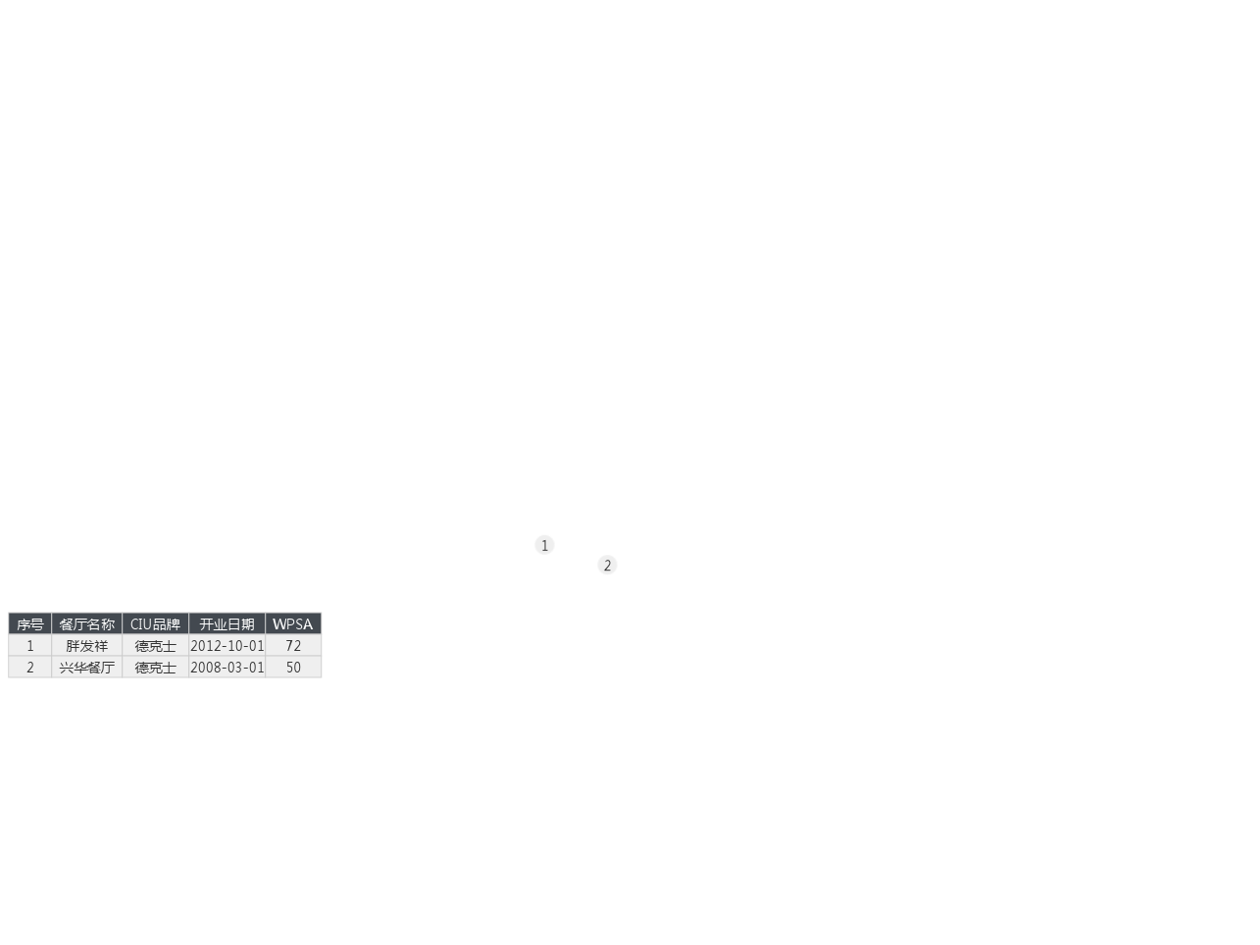
单击此处编辑母版标题样式
YUM_NWP_SLIDE_FLAG
单击此处编辑母版文本样式

Slide 2








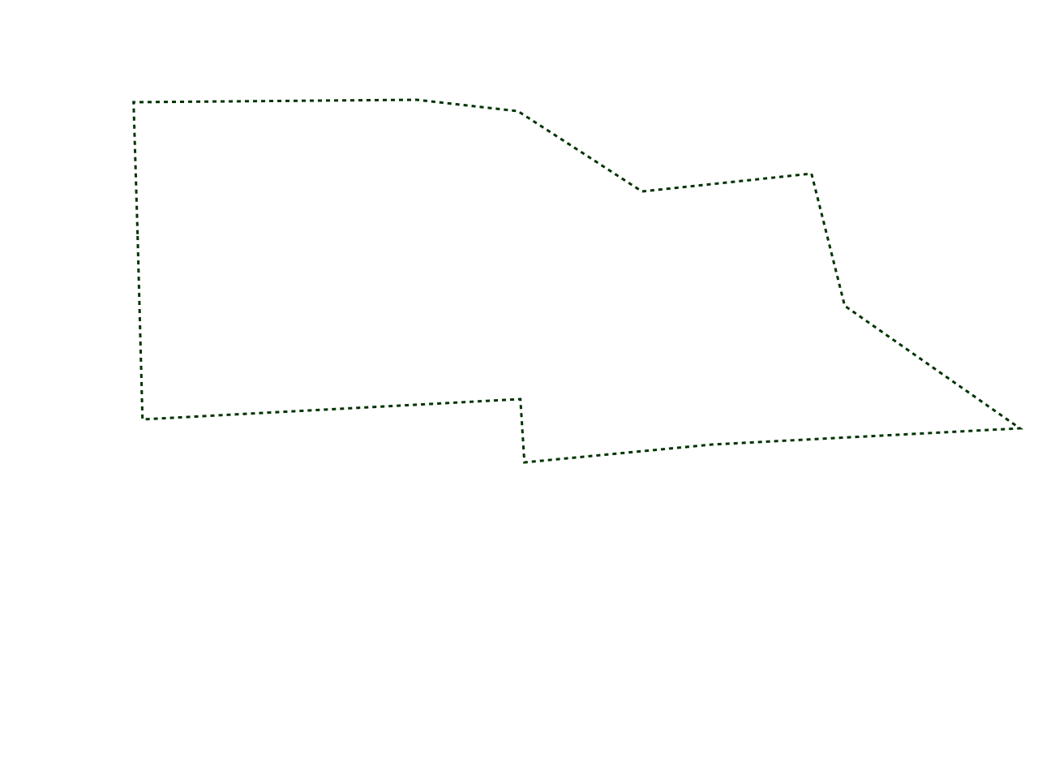

单击此处编辑母版标题样式
YUM_NWP_SLIDE_FLAG
沁河路和平路X+D商圈
龙源街道办5.03万人（=）
龙源路
武陟国贸中心 47000 1.8
沁河路和平路 X+D
武陟国贸主入口 K1
沁河路
红旗路
500米
500米
500米
500米
1
和平路
兴华路
1
3
4
东大街
1
2
序号 | 餐厅名称 | CIU品牌 | 开业日期 | WPSA
1 | 胖发祥 | 德克士 | 2012-10-01 | 72
2 | 兴华餐厅 | 德克士 | 2008-03-01 | 50
2
朝阳一路
黄河大道
木栾大道
朝阳二路
木城街道办5.79万人（+）
迎宾大道
序号 | 名称 | 总营业面积(m2) | 年营业额(亿元)
1 | 胖发祥新春时代百货 | 10000 | 0.60
单击此处编辑母版文本样式
序号 | 超市名称 | 超市营业面积(m2) | 年营业额(亿元)
1 | 胖发祥购物广场 | 10000 | 1.10
2 | 胖发祥生活广场(和平路店) | 6000 | 0.70
3 | 客乐购连锁超市 | 6000 | 0.50
4 | 胖发祥兴华路店 | 8000 | 0.60
文化路

